Slide 1


Đại học Bách Khoa – Đại học Đà Nẵng
KHOA ĐIỆN TỬ - VIỄN THÔNG
ỨNG DỤNG XỬ LÝ ẢNH ĐỂ THIẾT KẾ PHẦM MỀM QUẢN LÝ BÃI GIỮ XE
HỌC PHẦN: ĐỒ ÁN TỐT NGHIỆP (KTMT)
NGUYỄN BÁ NHÂN - 17DT2
NGUYỄN VĂN CAO TRÍ - 16DT1
GVHD: TH.S HỒ VIẾT VIỆT
1

Slide 2
01
TỔNG QUAN ĐỀ TÀI
04
DEMO
05 KẾT LUẬN,HƯỚNG PHÁT TRIỂN
PHÂN TÍCH THIẾT KẾ
02
QUY TRÌNH TRIỂN KHAI
03
2

Slide 3
01
TỔNG QUAN ĐỀ TÀI
3

Slide 4
1. TỔNG QUAN ĐỀ TÀI:
ĐẶT VẤN ĐỀ
Ngày nay, lượng phương tiện giao thông tăng chóng mặt dẫn tới các hoạt động bãi đỗ xe trở lên quá tải và khó kiểm soát hơn. Với tình thế này đòi hỏi các chủ quản lý bãi đỗ xe cần tìm ra giải pháp để kiểm soát bãi đỗ xe hiệu quả hơn. Và một trong giải pháp tối ưu nhất hiện nay đó chính là bãi đỗ xe thông minh.
4

Slide 5
1. TỔNG QUAN ĐỀ TÀI
Và bãi giữ xe thông minh ra đời chính là để khắc phục những vấn đề trên !
5

Slide 6
02
PHÂN TÍCH THIẾT KẾ
6

Slide 7
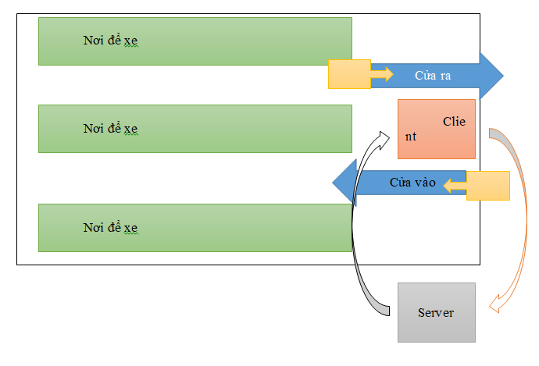
2. PHÂN TÍCH THIẾT KẾ :
2.1. MÔ HÌNH HOẠT ĐỘNG
Client
7

Slide 8
2. PHÂN TÍCH THIẾT KẾ :
2.2. SƠ ĐỒ KHỐI:
8

Slide 9
2. PHÂN TÍCH THIẾT KẾ :
2.2. SƠ ĐỒ KHỐI:
Camera sẽ tiến hành thu thập hình ảnh cửa vào, cửa ra và thẻ QR để truyền đến client.
Client nhận được hình ảnh từ Camera sẽ hiển thị lên màn hình các hình ảnh từ cửa ra và cửa vào, đồng thời gửi đến server để xử lý.
Server nhận được hình ảnh, xử lý để có được kết quả sẽ trả lời lại client là biển số xe, mã QR.
9

Slide 10
03
QUY TRÌNH TRIỂN KHAI
10

Slide 11
3. QUY TRÌNH TRIỂN KHAI:
3.1. LƯU ĐỒ THUẬT TOÁN:
11

Slide 12
12

Slide 13
3. QUY TRÌNH TRIỂN KHAI:
3.2. THIẾT KẾ GIAO DIỆN BẰNG TKINTER:
Import Tkinter module.
Tạo cửa sổ chính của ứng dụng GUI.
Thêm một hoặc nhiều widget nói trên vào ứng dụng GUI.
Gọi vòng lặp sự kiện chính để các hành động có thể diễn ra trên màn hình máy tính của người dùng.
13

Slide 14
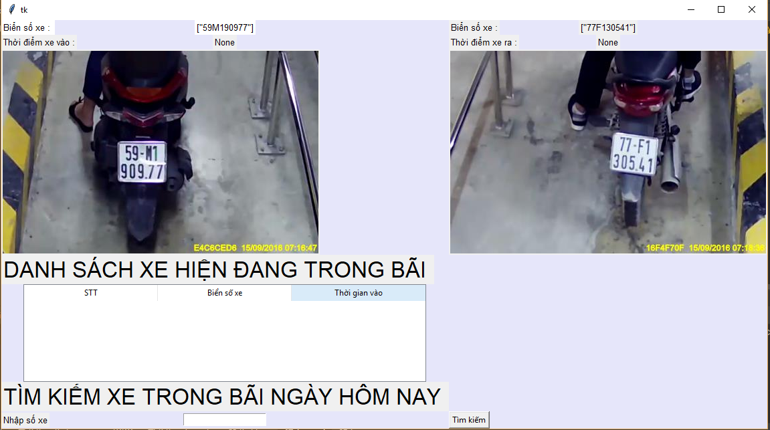
3. QUY TRÌNH TRIỂN KHAI:
3.2. THIẾT KẾ GIAO DIỆN BẰNG TKINTER:
14

Slide 15
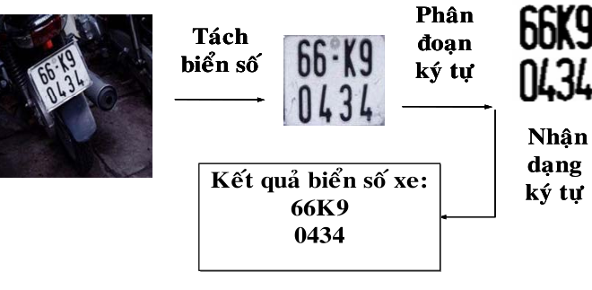
3. QUY TRÌNH TRIỂN KHAI:
3.3. BÀI TOÁN NHẬN DIỆN BIỂN SỐ XE:
15

Slide 16
3. QUY TRÌNH TRIỂN KHAI:
3.3. BÀI TOÁN NHẬN DIỆN BIỂN SỐ XE:
Bài toàn nhận diện biển số xe gồm 2 phần:
  Phát hiện biển số xe
  Nhận diện biển số xe
16

Slide 17
3. QUY TRÌNH TRIỂN KHAI:
3.4. PHÁT HIỆN BIỂN SỐ XE:
Đây là một đề tài cũ và có nhiều giải pháp tối ưu đã được phổ biến trên internet. Nên trong đề tài này, em xin phép sử dụng một model pre-training được công khai ở trên Github:
  WPOD-Net (Wraped Planer Object Detection Network)
17

Slide 18
3. QUY TRÌNH TRIỂN KHAI:
3.5. WPOD-NET:
Đây là model phát hiện biển số xe của nhóm tác giả S´ergio Montazzolli Silva và Cl´audio Rosito Jung. Được thực hiện vào năm 2018 dựa trên ý tưởng của YOLO, SSD, và STN. Với dữ liệu được lấy từ các tập dataset khác nhau: Cars Dataset, SSIG Dataset, AOLP dataset
18

Slide 19
3. QUY TRÌNH TRIỂN KHAI:
3.5. WPOD-NET:
Ưu điểm của WPOD-Net:
  Trong khi các mạng YOLO và SSD chỉ trả về một hình chữ nhật bao quanh biển số xe mà không quan tâm đến không gian xung quanh biển số xe là như thế nào thì WPOD có thể trả về một vùng tứ giác bao quanh biển số xe và đưa biển số về hướng nhìn chính diện.
19

Slide 20
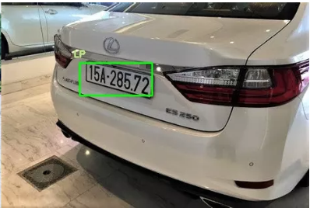
KẾT QUẢ DETECT DÙNG YOLO
20

Slide 21
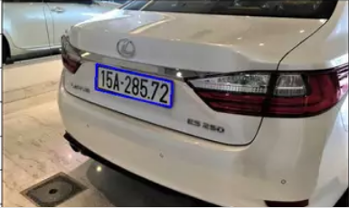
KẾT QUẢ DETECT DÙNG WPOD-NET
21

Slide 22
3. QUY TRÌNH TRIỂN KHAI:
3.6. NHẬN DIỆN BIỂN SỐ XE:
OCR
SVM
HAY
22

Slide 23
3. QUY TRÌNH TRIỂN KHAI:
3.6 NHẬN DIỆN BIỂN SỐ XE:
OCR | SVM
Model có sẵn đã được ứng dụng thực tế trên thế giới Độ chính xác cao | Tính linh hoạt
23

Slide 24
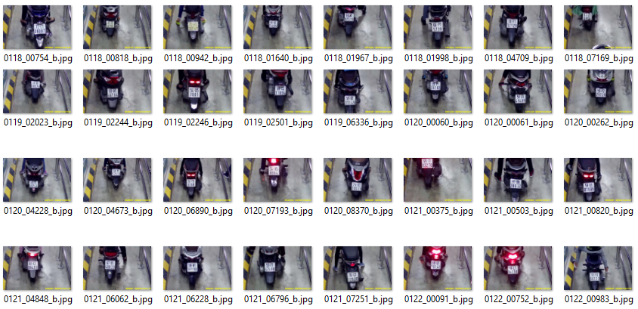
3. QUY TRÌNH TRIỂN KHAI:
3.6 NHẬN DIỆN BIỂN SỐ XE:
3.6.1 THU THẬP DỮ LIỆU:
24

Slide 25
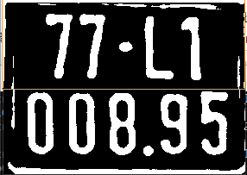
3. QUY TRÌNH TRIỂN KHAI:
3.6 NHẬN DIỆN BIỂN SỐ XE:
3.6.2 XỬ LÝ DỮ LIỆU:
Sử dụng model WPOD đã có
để phát hiện biển số xe
và tách biển số xe ra khỏi ảnh.
Thực hiện threshold để
phân tách trắng đen
25

Slide 26
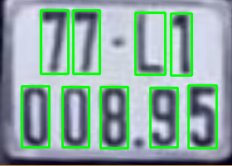
3. QUY TRÌNH TRIỂN KHAI:
3.6 NHẬN DIỆN BIỂN SỐ XE:
3.6.2 XỬ LÝ DỮ LIỆU:
Tìm các contour trong ảnh
sau đó lựa chọn các contour
ký tự để cắt ra và lưu lại
thành tập dataset
26

Slide 27
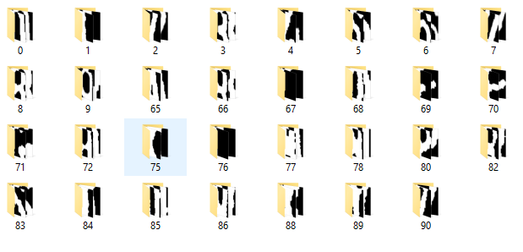
3. QUY TRÌNH TRIỂN KHAI:
3.6 NHẬN DIỆN BIỂN SỐ XE:
3.6.2 KẾT QUẢ:
27

Slide 28
04
DEMO
28

Slide 29
05
KẾT LUẬN ,HƯỚNG PHÁT TRIỂN
29

Slide 30
5. KẾT LUẬN , HƯỚNG PHÁT TRIỂN
5.1. KẾT LUẬN
- Trong suốt quá trình thực hiện đề tài này, nhóm đã xây dựng được một hệ thống có ứng dụng thực tiễn cho các bãi giữ xe truyền thống đó là phần mềm quản lí bãi giữ xe thông minh có ứng dụng nhận diện biển số xe tự động, được lập trình trên ngôn ngữ Python với sự hỗ trợ của thư viện OpenCV và Tkinter với nhiệm vụ hỗ trợ các bãi giữ xe giúp theo dõi và quản lí xe vào ra tốt hơn.
30

Slide 31
5. KẾT LUẬN , HƯỚNG PHÁT TRIỂN
5.1. KẾT LUẬN
*Ưu điểm:
- Hỗ trợ quản lý bãi giữ xe tốt hơn, dễ dàng thống kê lựợt xe, doanh thu
- Đảm bảo an toàn hơn so với vé xe truyền thống
- Cắt bớt công đoạn ghi số xe giúp cho lƣu thông dòng xe nhanh hơn, giảm tình trạng ùn tắc
- Không phiền lòng người gửi xe vì không dùng phấn ghi lên xe
*Hạn chế:
- Tốc độ xử lý của ứng dụng còn khá chậm, tiêu hao tài nguyên nhiều
- Trong một vài trường hợp đặc biệt (như có vệt sáng, vết bám trên biển số) thì model vẫn chưa nhận dạng đúng được do các contour bị ngắt quãng.
31

Slide 32
5. KẾT LUẬN , HƯỚNG PHÁT TRIỂN:
5.2. HƯỚNG PHÁT TRIỂN
- Nghiên cứu cải tiến những giải thuật phát hiện, nhận diện hiệu quả, chính xác và tối ưu hơn.
- Xây dựng hệ thống với nhiều tính năng hơn và tự động hóa ở mức cao hơn để phần mềm có thể thay thế con người trong tương lai góp phần xây dựng thành phố thông minh.
32

Slide 33
THANK YOU
QUESTIONS & ANSWERS

